Slide 1
GYRO BEWEG RECHT
DOOR SANJAY EN ARVIND SESHAN
Vertaald roy krikke en henriëtte van dorp
Deze les maakt gebruik van SPIKE 3-software

Slide 2
Lesdoelstellingen
Leer proportionele controle toe te passen om uw robot recht te laten bewegen
Leer proportionele controle toe te passen op de beweging van de gyrosensor onder een bepaalde hoek

Slide 3
Tips voor succes
U moet de les Proportionele lijnvolger doorlopen voordat u deze les voltooit
Je moet ook de les Draaien met gyro voltooien

Slide 4
Wat is Gyro Move Straight?
Stel je voor dat je 200 cm rechtdoor wilt rijden
Terwijl u reist, wordt uw robot ergens tegenaan gestoten
Een gyro-rechtuit-bewegingsprogramma helpt de robot zichzelf weer recht te zetten, maar wordt gecompenseerd door de mate waarin hij werd gestoten

Slide 5
Hoe het werkt
Een proportionele lijnvolger en een gyrobewegingscode delen vergelijkbare eigenschappen
Om een gyro move straight-programma te schrijven, moet u eerst nadenken over wat de fout is en wat de correctie moet zijn
Sollicitatie | Objectief | Fout | Correctie
Gyro recht | Zorg ervoor dat de robot een constante koers/hoek heeft | Hoe ver u zich van die koers/hoek bevindt | Draai scherper op basis van hoe ver u zich van die hoek bevindt
Lijnvolger | Blijf op de rand van de lijn | Hoe ver zijn onze lichtmetingen verwijderd van die aan de lijnrand ( current_light – target_light ) | Draai scherper op basis van de afstand tot de lijn

Slide 6
Pseudocode
Bewegingsmotoren en snelheid instellen
Reset uw gierwaarde naar 0
Bereken in een lus de fout en pas de correctie toe
Deel 1: Berekeningsfout (hoe ver van de doelhoek)
Om rechtdoor te bewegen → Doelgierhoek = 0 ( Opmerking: uitgaande van een horizontale naafplaatsing, moeten we voor de hoekafwijking naar de gierrichting kijken. Dit kan voor uw opstelling anders zijn)
De afstand vanaf de doelhoek is slechts de huidige gierwaarde
Deel 2: Bereken een correctie die evenredig is aan de fout
Vermenigvuldig de fout uit deel 1 met een constante (die je moet experimenteren en ontdekken voor je robot)
Steek de waarde uit deel 2 in een stuurblok om de besturing proportioneel aan te passen
Verlaat de lus zoals vereist door het lusblok te wijzigen

Slide 7
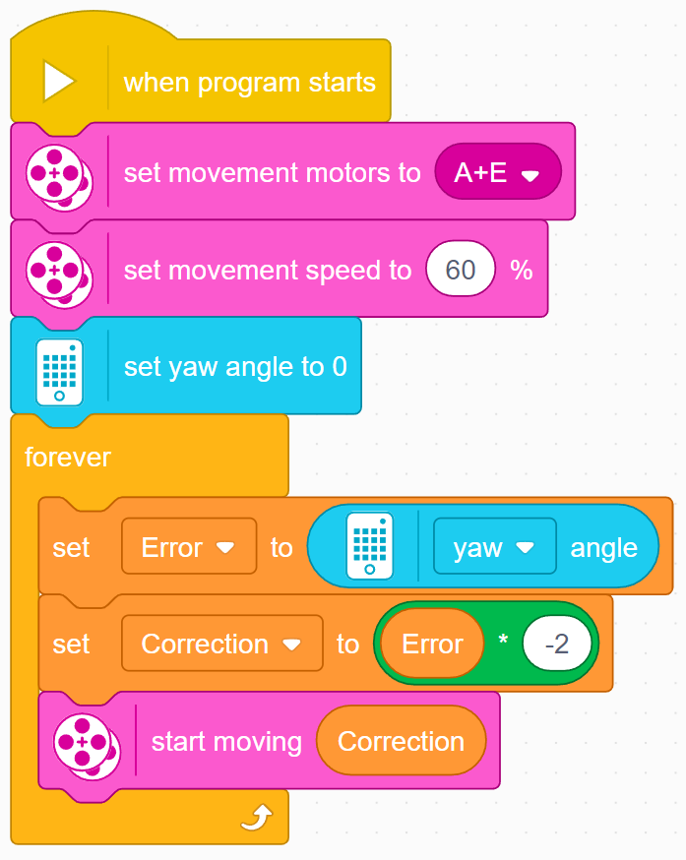
Oplossing: Gyro Beweeg rechtdoor
Reset de gierhoek om de richting in te stellen waarin de robot probeert te blijven.
Bereken de gierfout en correctie
Begin te bewegen en pas de besturing aan op basis van hoe ver de robot van zijn doel verwijderd is
Loop zodat de robot zijn correctie blijft bijwerken

Slide 8
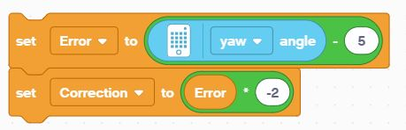
Discussiegids
Vergelijk de proportionele lijnvolgercode met de proportionele verplaatsingscode. Welke overeenkomsten en verschillen zie jij? Ant. De code is vrijwel hetzelfde. Het enige verschil is de manier waarop de fout wordt berekend. De fout wordt berekend met behulp van de gyrosensor. De correctie is identiek.
Wat als u onder een bepaalde hoek wilt reizen (niet alleen rechtdoor)? Hoe zou de code er anders uitzien?
Ant. In deel 1 van de oplossingscode is er geen aftrekkingsblok omdat we alleen maar “0” aftrokken, omdat onze doelkoers rechtdoor beweegt. Als u vanuit een andere hoek wilt bewegen, moet u uw huidige hoek van de doelhoek aftrekken.
Doelhoek = 5 graden

Slide 9
CREDITS
Deze les is gemaakt door Sanjay Seshan en Arvind Seshan voor Prime Lessons
Deze lessen zijn door Roy Krikke en Henriëtte van Dorp vertaald in het Nederlands Meer lessen zijn beschikbaar op www.primelessons.org
This work is licensed under a Creative Commons Attribution-NonCommercial-ShareAlike 4.0 International License.

